Slide 1
计算机2301“C语言程序设计”
谭浩强《C程序设计(第五版)》
第5讲 循环结构程序设计
六、递推法编程
山东师范大学信息科学与工程学院 王化雨
2023年10月

Slide 2
递推法
所谓递推，是指从已知的初始条件出发，依据某种递推关系，逐次推出所要求的各中间结果及最后结果。其中初始条件或是问题本身已经给定，或是通过对问题的分析与化简后确定。
利用递推算法求问题规模为n的解的基本思想是：
当n=1时，解：或为已知，或能非常方便地求得；
通过采用递推法构造算法的递推性质，能从已求得的规模为1、2、…、i−1的一系列解，构造出问题规模为i的解。
这样，程序可从i=0或i=1出发，重复地由已知至i−1规模的解，通过递推，获得规模为i的解，直至获得规模为n的解。

Slide 3
教材中的递推法编程
教材第5章例5.8：Fibonacci数列
教材第5章习题11：球自由落地
教材第5章习题12：猴子吃桃
谭浩强《C语言程序设计(第4版)》
教材第5章例5.4：印度国王与国际象棋
教材第5章例5.5：人口增长预测

Slide 4
本讲内容
分期付款
猴子吃桃
Notes:
4

Slide 5
“分期付款”问题
要求：购房贷款324500元，每月还3245元，月利率0.8%。求需要多少个月才能还清。
注意：购房贷款1个月后开始还款，同时计算月利率。
解题思路：
每月还一次款，“需还款数”发生变化，直到“需还款数”<=3245，则再还1个月即完成。
做一张表，包括：第几月、还款数、应还款数额：
No.月 | 本月还款数 | 已还款数 | 剩余款（未还款）数
0 |  |  | 324500
1 | 3245 | 3245 | 324500+324500*0.008-3245
2 | 3245 | 月数*3245 | 上月余额+上月余额*月利率-本月还款数
…… | …… | …… | ……

Slide 6
分期付款：变量定义与赋初值
#include <stdio.h>
int main()
{
int loan=324500,repay=3245,month=0;
double rate=0.008,sum;
……
return 0;
}
loan：购房贷款324500元
repay：每月还3245元
rate：月利率0.8%

Slide 7
分期付款：循环计算与显示
#include <stdio.h>
int main()
{ ……
printf("No.\tRepay\tTotal\t\tSum\n");
printf("~~~~~~~~~~~~~~~~~~~~~~~~~~~~~~~~~~~~~~~~~~~\n");
sum=loan;
month=month+1;
sum=sum+sum*rate-repay;
while(repay<sum)
{
printf("%d",month);
printf("\t%d",repay);
printf("\t%d",repay*month);
printf("\t\t%10.2f\n",sum);
month=month+1;
sum=sum+sum*rate-repay;
}
……
return 0;
}
loan：购房贷款324500元
repay：每月还3245元
rate：月利率0.8%

Slide 8
分期付款：显示最后一行：剩余贷款数小于每月还款数那个月的记录
#include <stdio.h>
int main()
{ ……
while(repay<sum)
{
printf("%d",month);
printf("\t%d",repay);
printf("\t%d",repay*month);
printf("\t\t%10.2f\n",sum);
month=month+1;
sum=sum+sum*rate-repay;
}
printf("%d",month);
printf("\t%d",repay);
printf("\t%d",repay*month);
printf("\t\t%10.2f\n",sum);
return 0;
}

Slide 9
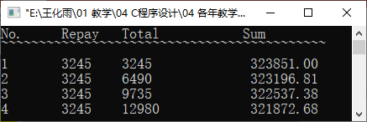
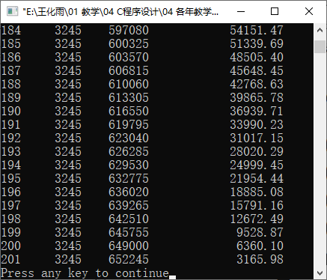
分期付款： 运行结果

Slide 10
分期付款：显示最后1个月的还款情况
#include <stdio.h>
int main()
{
int loan=324500,repay=3245,month=0;
double rate=0.008,sum;
……
//显示剩余贷款数小于每月还款数那个月的记录
printf("%d",month);
printf("\t%d",repay);
printf("\t%d",repay*month);
printf("\t\t%10.2f\n",sum);
//显示最后一个月还款数、剩余贷款数
printf("%d",++month);
if(repay>sum+sum*rate)
{
printf("\t%d",(int)(sum+sum*rate));
printf("\t%d",(int)(repay*(month-1)+sum+sum*rate));
printf("\t\t%10.2f\n",0.0);
}
return 0;
}

Slide 11
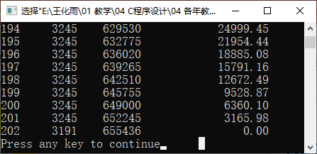
分期付款程序 运行结果

Slide 12
本讲内容
分期付款
猴子吃桃
Notes:
12

Slide 13
编程要求
一堆桃子，猴子第一天吃了一半后，又多吃1个。
第二天将剩下的桃子吃掉一半，又多吃1个。
以后每天都吃前一天剩下的一半后再多吃1个。到第十天想再吃时，就只剩下1个桃子了。
求：最初有多少个桃子。

Slide 14
程序源代码
#include<stdio.h>
int main()
{
const int days=10;
int i,sum;
for(i=days;i>=1;i--)
{
if(i==days)
sum=1;
else
sum=(sum+1)*2;
}
printf("Originally there were %d peaches.\n",sum);
return 0;
}

Slide 15

程序运行结果

Slide 16
程序结果的验证
天数 | 桃数 | 吃后剩下的桃数
1 | 1534 | 1534/2-1=766
2 | 766 | 766/2-1=382
3 | 382 | 382/2-1=190
4 | 190 | 190/2-1=94
5 | 94 | 94/2-1=46
6 | 46 | 46/2-1=22
7 | 22 | 22/2-1=10
8 | 10 | 10/2-1=4
9 | 4 | 4/2-1=1
10 | 1

Slide 17
谢谢大家 欢迎指教
电 话：13306442222
电子信箱：whuayu000@163.com

